Slide 1

KỸ THUẬT · BÀI L19
Transistor cho người mới: hình dạng, ký hiệu và dòng điện
C
B
Một linh kiện ba chân làm sao vừa khuếch đại tín hiệu, vừa đóng ngắt được dòng điện lớn?
E
Base / Gate
Collector / Drain
Emitter / Source

Slide 2
Transistor: tay van nhỏ điều khiển dòng điện lớn
Tay van nhỏ = cực điều khiển (Base / Gate)
Transistor là linh kiện bán dẫn ba chân: tín hiệu nhỏ ở cực điều khiển quyết định dòng điện lớn giữa hai cực còn lại [S1]. Nó khuếch đại tín hiệu hoặc đóng/ngắt như công tắc điện tử [S1][S3]. Giống một van nước: xoay nhẹ tay van, dòng nước lớn đổi theo [S4]. Bài này đi qua NPN, PNP, MOSFET kênh N, kênh P và JFET.
xoay nhẹ
Nước vào = dòng chính vào (Collector / Drain)
Nước ra = dòng ra (Emitter / Source)
Điều khiển: Base (BJT) hoặc Gate (FET), màu cam
Dòng vào: Collector hoặc Drain, màu xanh dương
Xoay nhẹ tay van, dòng nước lớn đổi theo
Dòng ra: Emitter hoặc Source, màu xanh lục
Nguồn: [S1] [S3] [S4]
Multiple-report · L19 · 02/18

Slide 3
Bản đồ phân loại: BJT, MOSFET và JFET
Transistor
BJT
FET
điều khiển bằng dòng Base
điều khiển bằng điện áp Gate
MOSFET
JFET
bật khi VGS vượt Vth
thường dẫn khi VGS = 0
NPN
PNP
Kênh N
Kênh P
Kênh N
Kênh P
Nguồn: [S1] [S2] [S3] [S4]
Multiple-report · L19 · 03/18

Slide 4
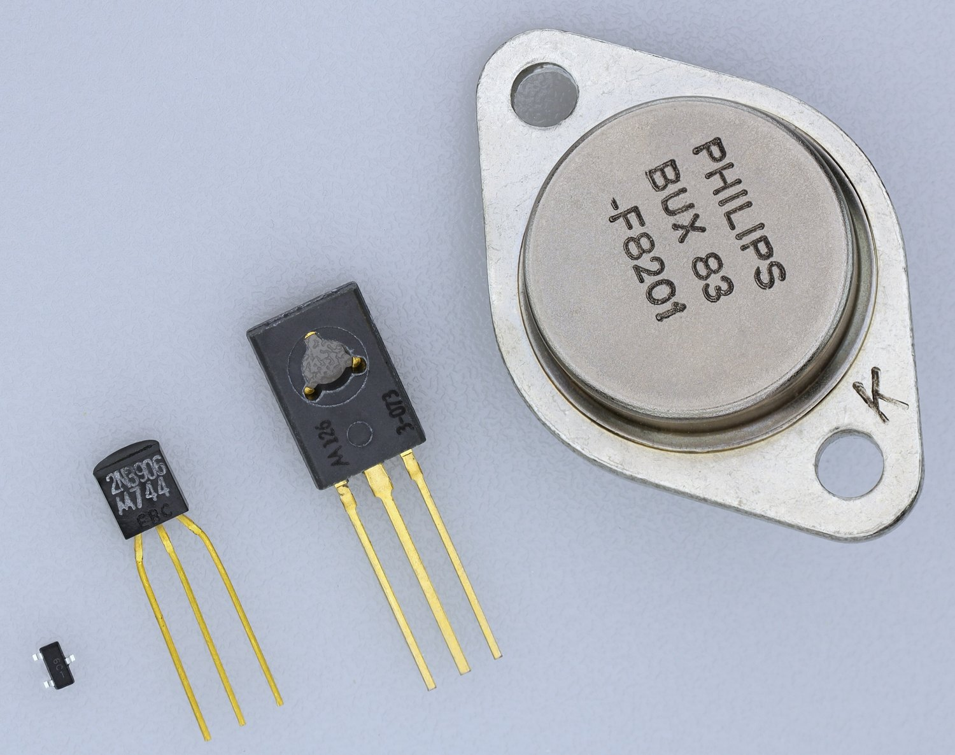
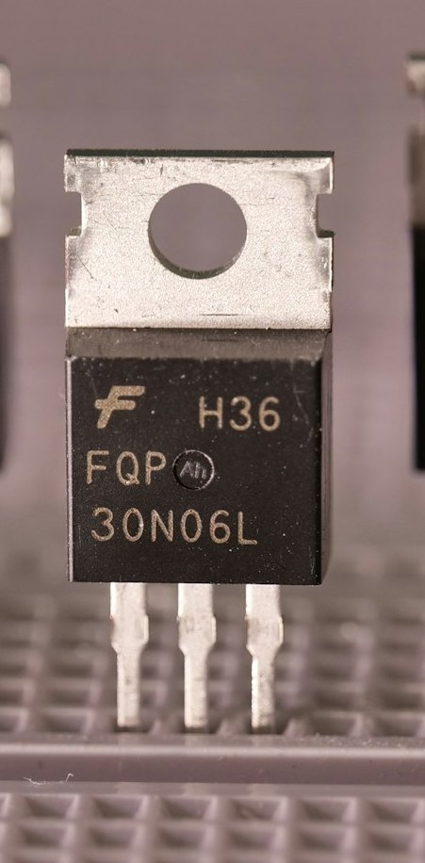
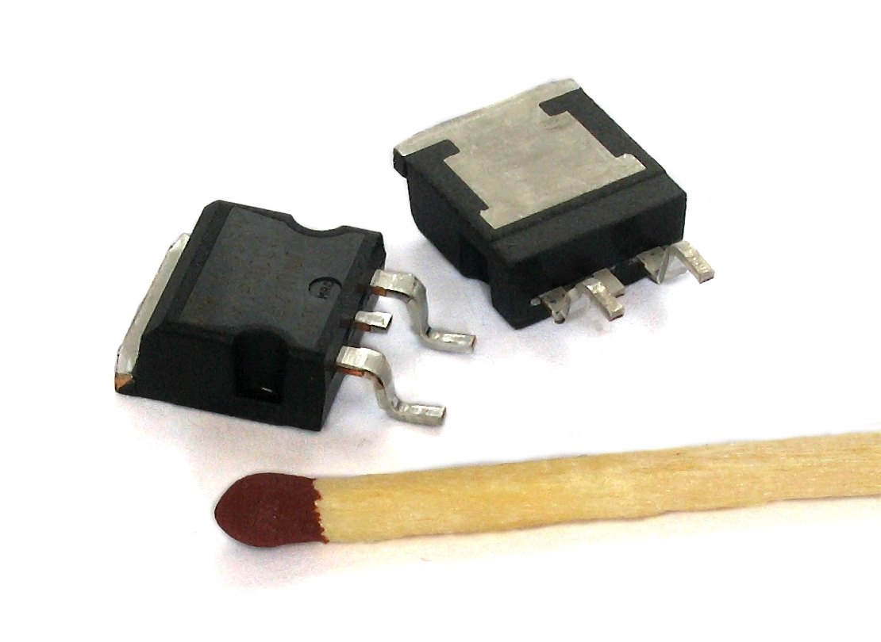
Hình dạng thực tế: các kiểu vỏ hay gặp
TO-92 và SOT-23
TO-220
D2PAK
TO-92 là viên nhựa ba chân thẳng hàng (2N3906); SOT-23 là vỏ dán, nhỏ nhất trong ảnh
tai kim loại bắt tản nhiệt
vỏ công suất dạng dán; que diêm làm thước đo
Thứ tự chân: mỗi loại một kiểu, xem datasheet
2N3906 in:
IRLZ24N (TO-220):
E
B
C
G
D
S
Hình: Mister rf, CC BY-SA 3.0, Wikimedia Commons [S12]; Axel Richter, Unsplash License (cắt từ ảnh) [S18]; CyrilB, GFDL và CC BY-SA 3.0, Wikimedia Commons [S13]
Nguồn: [S1] [S8] [S9] [S10] [S12] [S13] [S18]
Multiple-report · L19 · 04/18

Slide 5
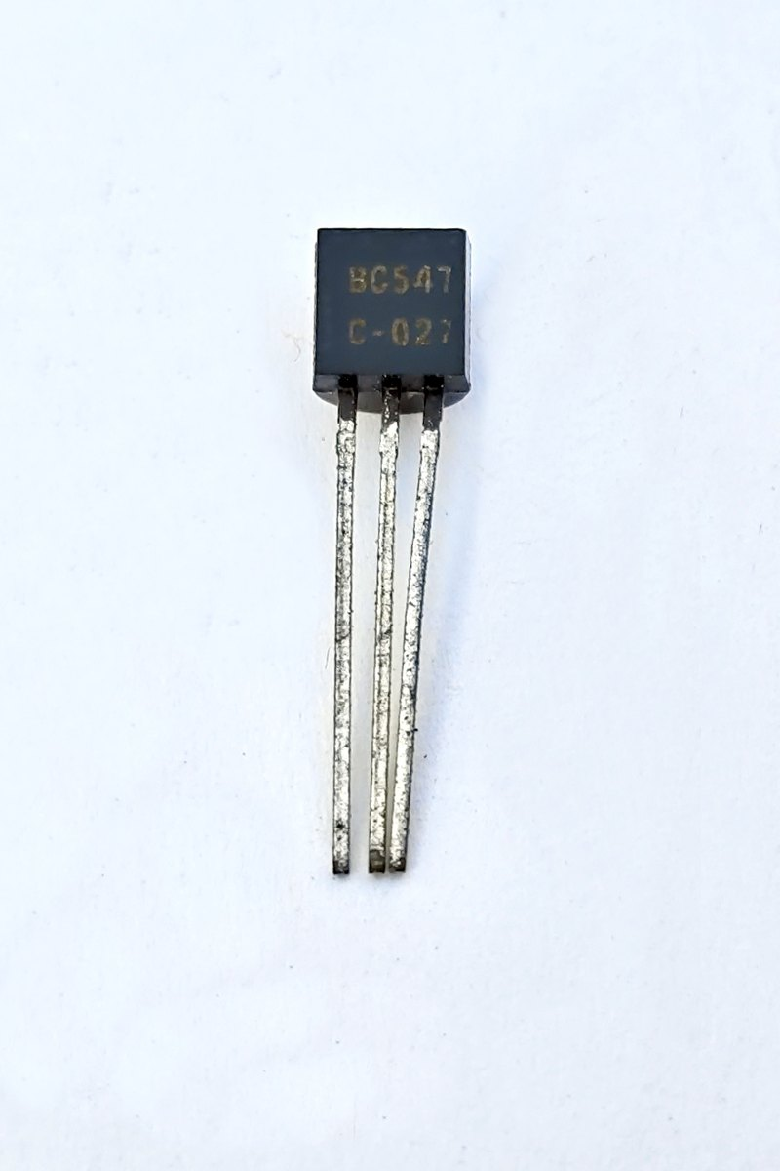
BJT NPN: dòng Base nhỏ mở dòng Collector lớn
Base (B)
cực điều khiển, màu cam
C
Collector (C)
dòng chính vào, xanh dương
Emitter (E)
dòng ra, mũi tên chỉ ra ngoài, xanh lục
IB
B
NPN bật bằng dòng chảy vào Base. Khi VBE vượt khoảng 0,6 V (nhiều giáo trình làm tròn 0,7 V) [S5], dòng chính chảy từ Collector sang Emitter; dưới ngưỡng thì ngắt. Mẹo nhớ: mũi tên NPN "không chỉ vào trong" [S5]. Ảnh: BC547, vỏ TO-92 [S11].
E
VBE ≈ 0,6 V (nhiều giáo trình làm tròn 0,7 V)
Hình: Suyash Dwivedi, CC BY-SA 4.0, Wikimedia Commons [S11]
Nguồn: [S5] [S11]
Multiple-report · L19 · 05/18

Slide 6
NPN: IB nhỏ điều khiển IC lớn
IB nhỏ chảy vào Base (mũi tên cam mảnh)
+V
Tải: LED hoặc relay
IC lớn chảy từ Collector sang Emitter (mũi tên xanh dương đậm)
IC
C
IC ≈ β × IB trong vùng khuếch đại
tín hiệu từ vi điều khiển
RB
B
IE = IC + IB: cả hai dòng ra khỏi Emitter
IB (nhỏ)
E
IE
Ví dụ giả định: β = 100, IB = 1 mA cho IC = 100 mA
Nguồn: [S2] [S5]
Multiple-report · L19 · 06/18

Slide 7
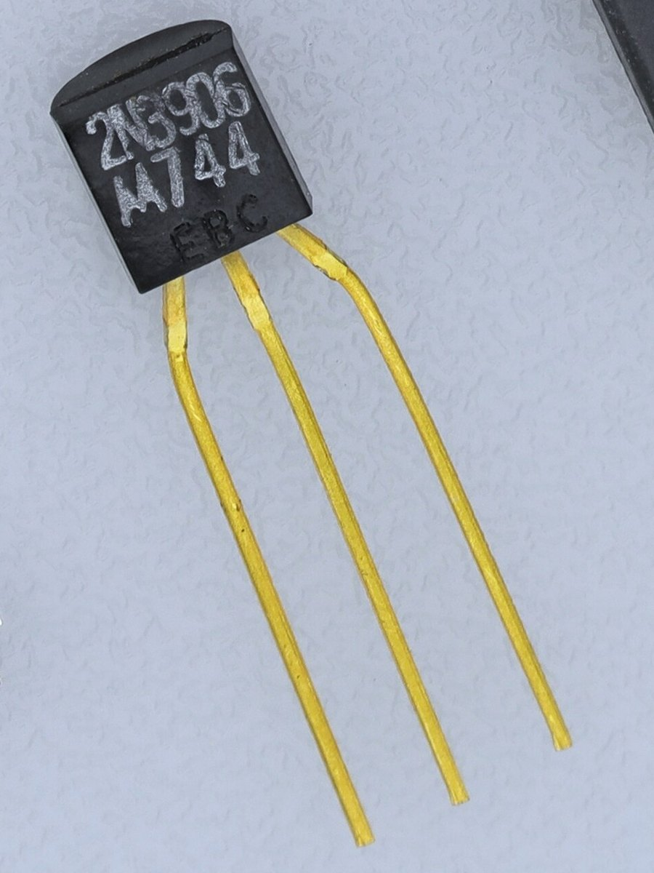
BJT PNP: ngược chiều NPN, kéo Base xuống để bật
+V
Mũi tên ở Emitter chỉ vào trong
IE
Dòng chính chảy từ Emitter sang Collector
E
Bật
RB
kéo Base thấp hơn Emitter khoảng 0,6 V
B
PNP là bản đảo cực của NPN [S5]. Emitter nối nguồn dương, dòng chính chảy từ Emitter sang Collector, dòng Base chảy ra khỏi Base. Kéo Base thấp hơn Emitter khoảng 0,6 V thì bật; đưa Base về điện áp Emitter thì tắt [S5]. Ảnh: 2N3906, vỏ TO-92 [S12].
IB (ra)
kéo xuống thấp để bật
C
IC
Tải
Hình: Mister rf, CC BY-SA 3.0 (cắt từ ảnh), Wikimedia Commons [S12]
Nguồn: [S5] [S12]
Multiple-report · L19 · 07/18

Slide 8
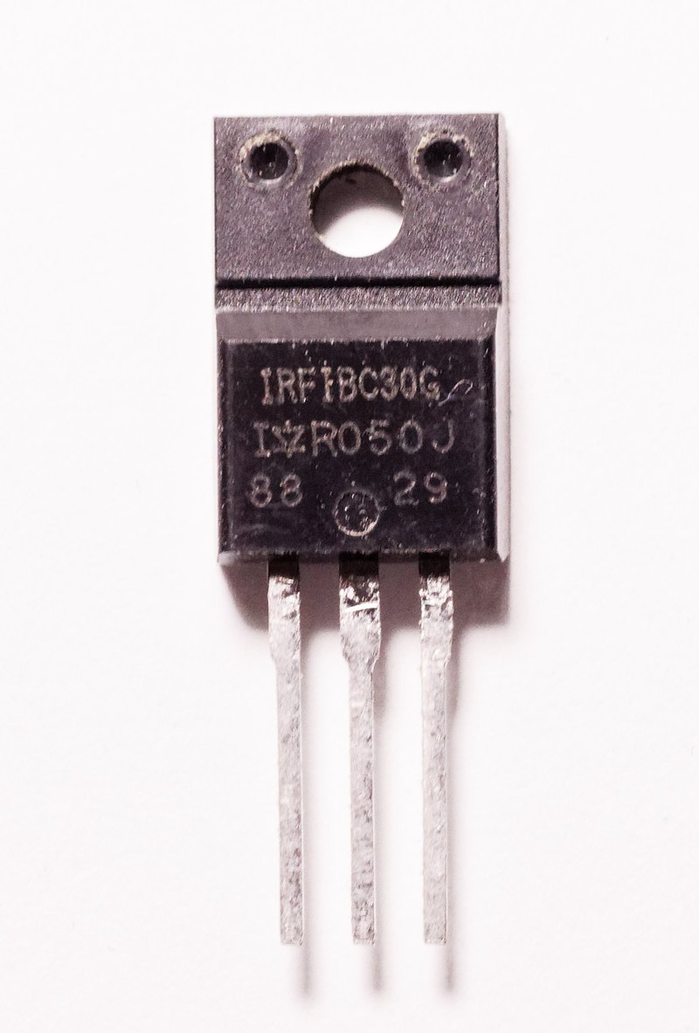
MOSFET kênh N: điều khiển bằng điện áp, gần như không tốn dòng Gate
Gate (G)
cổng cách điện, màu cam
D
Drain (D)
dòng vào, xanh dương. Source (S): dòng ra, xanh lục
VGS
G
Bật khi VGS > Vth (Gate dương hơn Source)
S
Ở DC gần như không có dòng Gate; cổng vẫn có điện dung
VGS = điện áp giữa Gate và Source; bật khi VGS > Vth
Hình: Retired electrician, CC0, Wikimedia Commons [S15]
Nguồn: [S3] [S15]
Multiple-report · L19 · 08/18

Slide 9
N-MOSFET làm công tắc phía thấp (low-side)
Source nối đất; tải nối giữa nguồn dương và Drain
+V
Tải: LED, relay, van
VGS > Vth: kênh hình thành, dòng ID chảy từ Drain sang Source
ID
D
Gate điều khiển bằng điện áp, qua một điện trở nhỏ
IG ≈ 0 ở trạng thái tĩnh
điện áp từ vi điều khiển
RG
G
Điện trở kéo xuống giữa Gate và Source giữ MOSFET tắt khi để hở
RGS
S
ID
Chọn loại logic-level nếu điều khiển bằng 3,3 V hoặc 5 V
Nguồn: [S3] [S10]
Multiple-report · L19 · 09/18

Slide 10
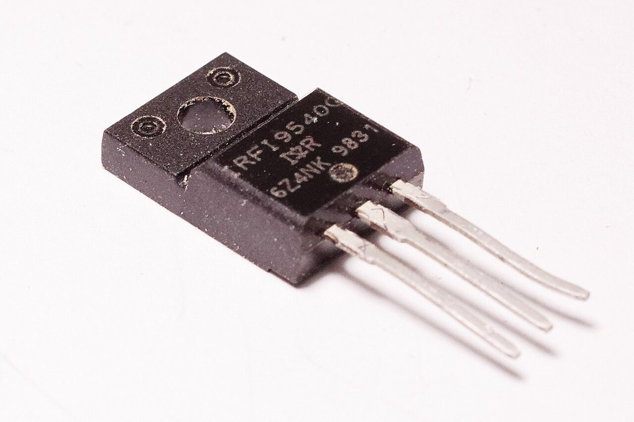
MOSFET kênh P: bật khi VGS âm, hợp làm công tắc phía cao
+V
Mũi tên trên đường Source chỉ ra ngoài
ID
Dòng ID chảy từ Source sang Drain
RGS
S
Bật khi Gate thấp hơn Source quá |Vth|
RG
G
MOSFET kênh P là bản đảo cực của kênh N [S3]. Source nối nguồn dương, Drain nối tải. Kéo Gate thấp hơn Source quá ngưỡng thì bật (VGS âm); đưa Gate về điện áp Source thì tắt. Ảnh: IRFI9540, vỏ TO-220 fullpak [S14].
IRFI9540: kênh P, cùng vỏ TO-220 fullpak với IRFIBC30 (kênh N); chỉ mã ghi trên thân phân biệt được
kéo xuống thấp để bật
D
ID
Tải
Hình: Retired electrician, CC0, Wikimedia Commons [S14]
Nguồn: [S3] [S14]
Multiple-report · L19 · 10/18

Slide 11
Cấu trúc bán dẫn: kênh N dẫn bằng electron, kênh P dẫn bằng lỗ trống
Kênh N
VGS dương: kéo electron lên mặt
Kênh P
VGS âm: kéo lỗ trống lên mặt
S
G
D
S
G
D
Gate
Gate
N+
−
−
−
−
−
−
N+
P+
+
+
+
+
+
+
P+
Đế loại P
Đế loại N
electron chạy từ Source đến Drain; dòng quy ước chảy D → S
lỗ trống chạy từ Source đến Drain; dòng quy ước chảy S → D
Kênh N dẫn bằng electron · Kênh P dẫn bằng lỗ trống (hole)
Nguồn: [S3]
Multiple-report · L19 · 11/18

Slide 12
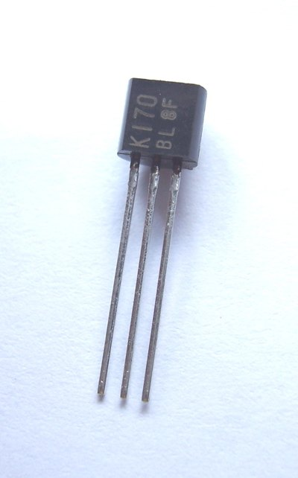
JFET: thường dẫn, bóp kênh bằng điện áp Gate
Điều khiển bằng điện áp, không cần dòng phân cực
D
Thường dẫn khi VGS bằng 0
G
Gate phân cực ngược làm kênh bị bóp; đến pinch-off thì ngừng dẫn
S
JFET kênh N (mũi tên ở Gate chỉ vào kênh)
VGS = 0: ID lớn
Kênh N
VGS âm: ID giảm đến 0
mũi tên ở Gate chỉ vào kênh; trở kháng vào lớn
Hình: Euler666, CC BY-SA 3.0, Wikimedia Commons [S16]
Nguồn: [S4] [S16]
Multiple-report · L19 · 12/18

Slide 13
BJT và MOSFET: năm tiêu chí so sánh
Tiêu chí
BJT
MOSFET
Điều khiển bằng
dòng Base
điện áp Gate
Trở kháng vào
thấp hơn, cần dòng Base
rất cao ở DC
Tốc độ chuyển mạch
chậm hơn
nhanh, đơn cực (MOSFET công suất)
Tổn hao
sụt áp VCE(sat)
điện trở RDS(on)
Ứng dụng
khuếch đại tín hiệu nhỏ
công tắc công suất, động cơ, CMOS
Nguồn: [S2] [S3] [S5] [S6] [S10]
Multiple-report · L19 · 13/18

Slide 14
Bảng ký hiệu bốn loại chính: chiều mũi tên và chiều dòng điện
C
E
D
S
B
B
G
G
E
dòng
C
dòng
S
dòng
D
dòng
NPN
PNP
N-MOS
P-MOS
Mũi tên ở Emitter chỉ ra ngoài
Mũi tên ở Emitter chỉ vào trong
Mũi tên chỉ vào kênh
Mũi tên chỉ ra khỏi kênh
Dòng C → E
Dòng E → C
Dòng D → S
Dòng S → D
Bật: Base cao hơn Emitter ~0,6 V
Bật: Base thấp hơn Emitter ~0,6 V
Bật: VGS > Vth (dương)
Bật: VGS âm, dưới −|Vth|
Nguồn: [S3] [S5]
Multiple-report · L19 · 14/18

Slide 15
Đo transistor bằng đồng hồ vạn năng (thang diode)
1
NPN: que đỏ vào Base, que đen vào Collector rồi Emitter: hiện sụt áp thuận
sụt áp thuận
C
2
Đảo que, và giữa Collector với Emitter ở cả hai chiều: báo hở (OL)
diode
B
3
PNP: kết quả đảo lại, que đen vào Base thì hai mối nối dẫn
E
4
MOSFET: Gate báo OL; Drain–Source đọc như diode thân; xả tĩnh điện trước khi đo
Que đỏ (+) ở Base; que đen (−) lần lượt ở Collector rồi Emitter
Nguồn: [S5]
Multiple-report · L19 · 15/18

Slide 16
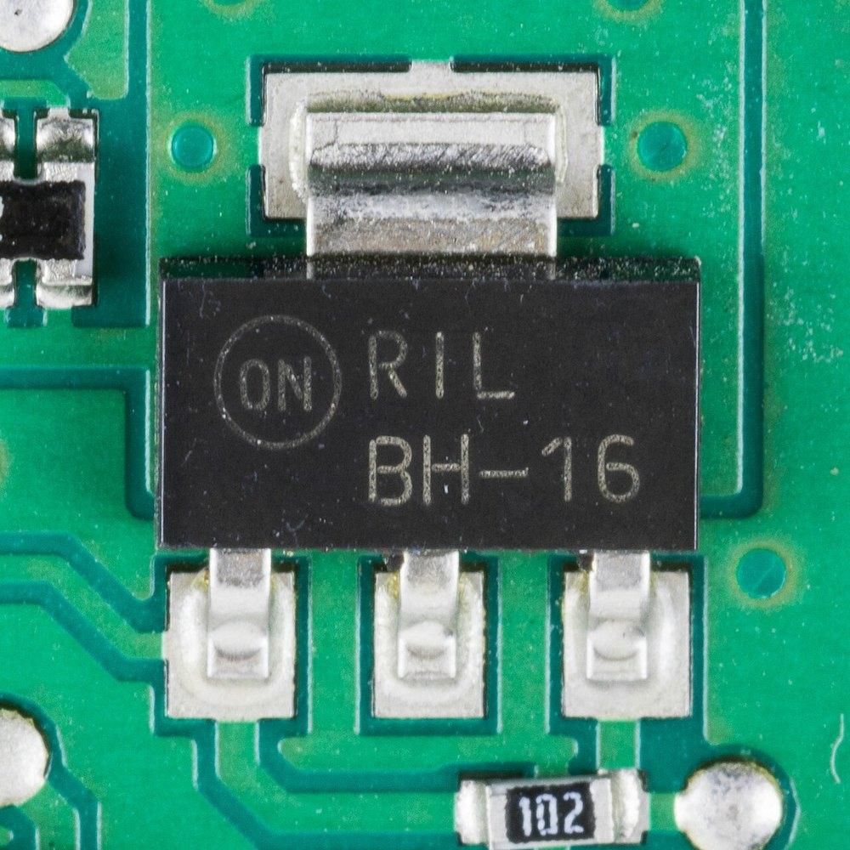
Ứng dụng: từ công tắc nhỏ đến bộ điều khiển ô tô (ECU)
Công tắc
+V
LED, relay, van; khuếch đại tín hiệu
CMOS = NMOS + PMOS; cầu H cho động cơ
ECU
mạch điều khiển kim phun, relay, van
Vào
Vra
Transistor là công tắc cho LED, relay, van và là bộ khuếch đại [S5]. CMOS ghép PMOS với NMOS thành cổng logic [S6]; cầu H cho động cơ quay hai chiều [S5]. ECU có mạch điều khiển kim phun, relay, van [S7]; bo Renault trong ảnh có NPN BCP56-16 vỏ SOT-223 [S17].
Bo mạch bộ điều khiển Renault: transistor NPN BCP56-16 vỏ SOT-223
PMOS ở trên + NMOS ở dưới
Hình: Raimond Spekking, CC BY-SA 4.0, Wikimedia Commons [S17]
Nguồn: [S5] [S6] [S7] [S17]
Multiple-report · L19 · 16/18

Slide 17
Cheat sheet và năm câu hỏi tự kiểm tra
Cheat sheet
Tự kiểm tra
NPN: IB vào, VBE ≈ 0,6 V, IC = β·IB, dòng C → E
1
Điều kiện giữa Base và Emitter để NPN silicon bắt đầu dẫn là gì?
PNP: IB ra, Base thấp hơn Emitter, dòng E → C
2
NPN có β = 200, IB = 0,5 mA: IC và IE bằng bao nhiêu?
N-MOS: bật khi VGS > Vth, gần như không có IG, dòng D → S
3
N-MOSFET làm công tắc low-side: tải nối ở đâu, Gate cần điều kiện gì?
P-MOS: bật khi VGS âm, dòng S → D
4
Muốn bật P-MOSFET làm công tắc high-side, Gate phải ở mức nào so với Source?
JFET: thường dẫn khi VGS = 0, VGS ngược chiều bóp kênh
5
Vì sao khi VGS = 0, JFET dẫn còn MOSFET tăng cường thì không?
Nguồn: [S2] [S3] [S4] [S5]
Multiple-report · L19 · 17/18

Slide 18
Nguồn tham khảo
S1
Wikipedia, Transistor
S10
Wikipedia, Power MOSFET
S2
Wikipedia, Bipolar junction transistor
S11
Suyash Dwivedi, ảnh BC547, CC BY-SA 4.0
S3
Wikipedia, MOSFET
S12
Mister rf, ảnh 4 transistor, CC BY-SA 3.0
S4
Wikipedia, JFET
S13
CyrilB, ảnh D2PAK, GFDL và CC BY-SA 3.0
S5
SparkFun, Transistors (tutorial)
S14
Retired electrician, IRFI9540, CC0
S6
Wikipedia, CMOS
S15
Retired electrician, IRFIBC30, CC0
S7
Wikipedia, Electronic control unit
S16
Euler666, ảnh JFET, CC BY-SA 3.0
S8
Wikipedia, Small-outline transistor
S17
Raimond Spekking, bo Renault, CC BY-SA 4.0
S9
Wikipedia, TO-220
S18
Axel Richter, ảnh MOSFET TO-220, Unsplash License
Multiple-report · L19 · 18/18

